Slide 1
Центр социальной адаптации, реабилитации, обучения, проживания инвалидов и временного приюта

Slide 2
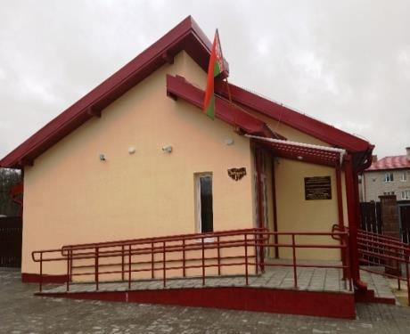
В сентябре 2022 года введён в эксплуатацию Центр социальной адаптации, реабилитации, обучения, проживания инвалидов и временного приюта Целью работы центра социальной адаптации, реабилитации, проживания, обучения инвалидов и временного приюта - является обеспечение проживания инвалидов для прохождения обучения в реабилитационно-трудовых мастерских, участие в культурно-массовых, спортивных мероприятиях, посещения объектов здравоохранения, культуры, спорта и туризма, расположенных на территории Лепельского района.

Slide 3
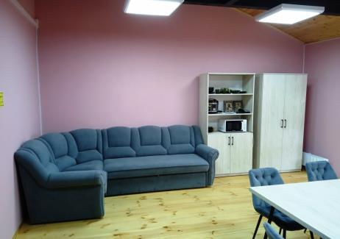
Центр социальной адаптации, реабилитации, обучения, проживания инвалидов и временного приюта
Кабинет социальной адаптации и реабилитации
Кабинет социального обучения

Slide 4
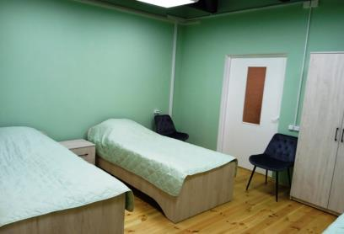
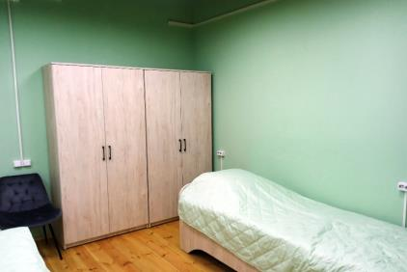
Центр социальной адаптации, реабилитации, обучения, проживания инвалидов и временного приюта
Комната для временного проживания

Slide 5
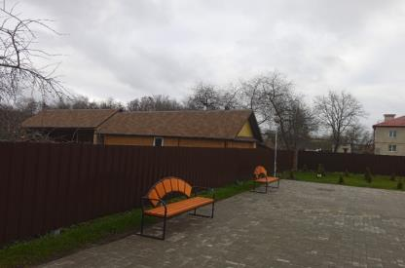
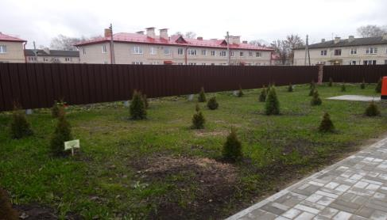
Центр социальной адаптации, реабилитации, обучения, проживания инвалидов и временного приюта
Территория с элементами благоустройства

Slide 6
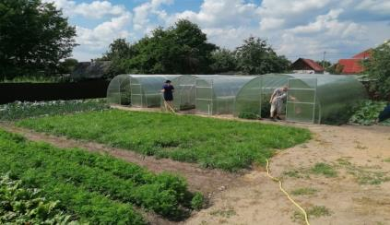
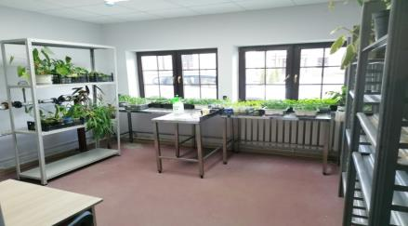
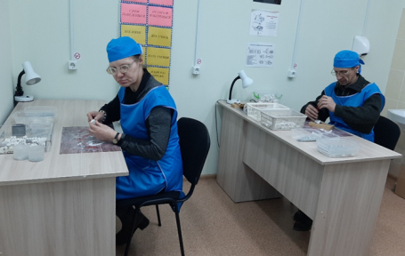
Прохождение обучения в Центре социально-трудовой, социально-бытовой и физической реабилитации инвалидов Лепельского района по следующим направлениям:
Мастерская по растениеводству
Трудовая мастерская
по механической сборке
штепсельной вилки

Slide 7
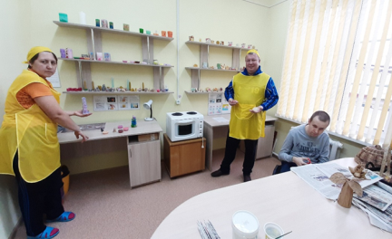
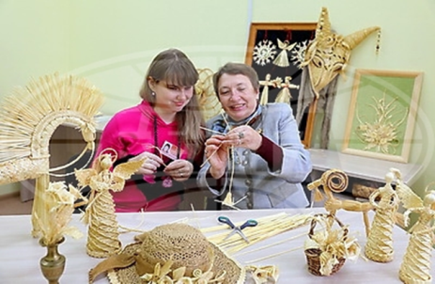
Швейная трудовая мастерская
Трудовая мастерская по изготовлению свечей и мыла
Трудовая мастерская по изготовлению сувенирной продукции и изделий из бисера

Slide 8
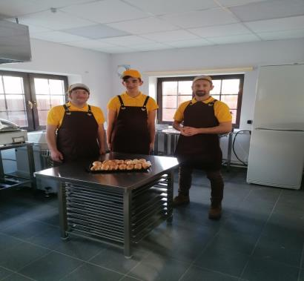
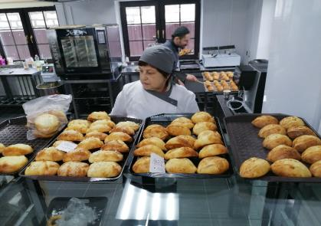
Трудовая мастерская «Выпечки»

Slide 9
Спасибо за внимание!

